Slide 1
KA1 2017. rujan 2017. Cilj: stjecanje vještina planiranja, upravljanja i implementacije Europskih projekata u području općeg obrazovanja i sporta

Slide 2
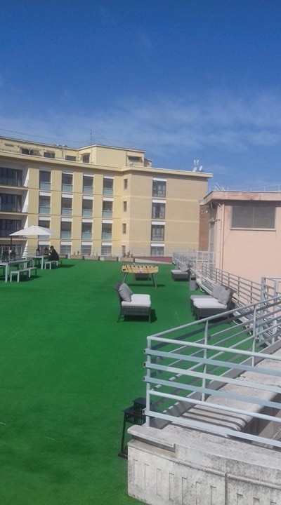
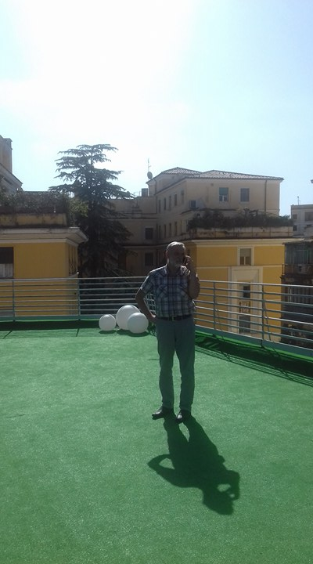

Slide 3
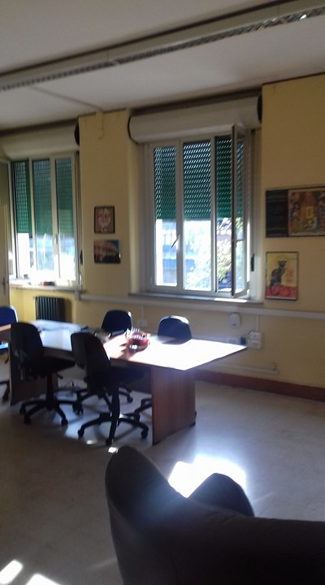
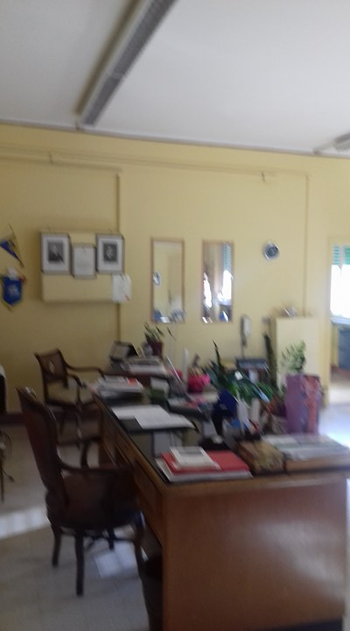
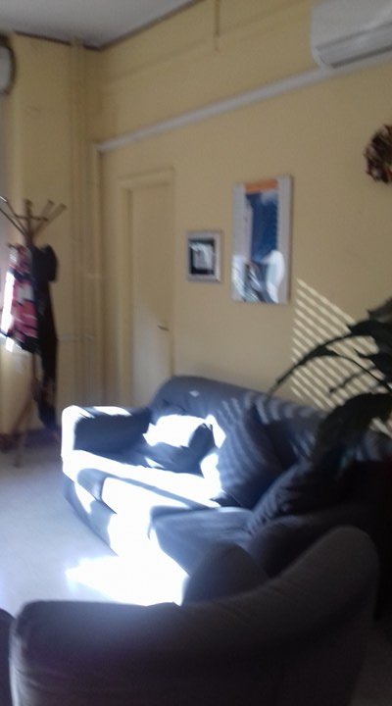

Slide 4
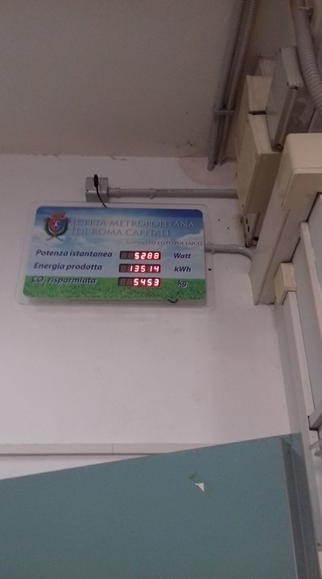

Slide 5
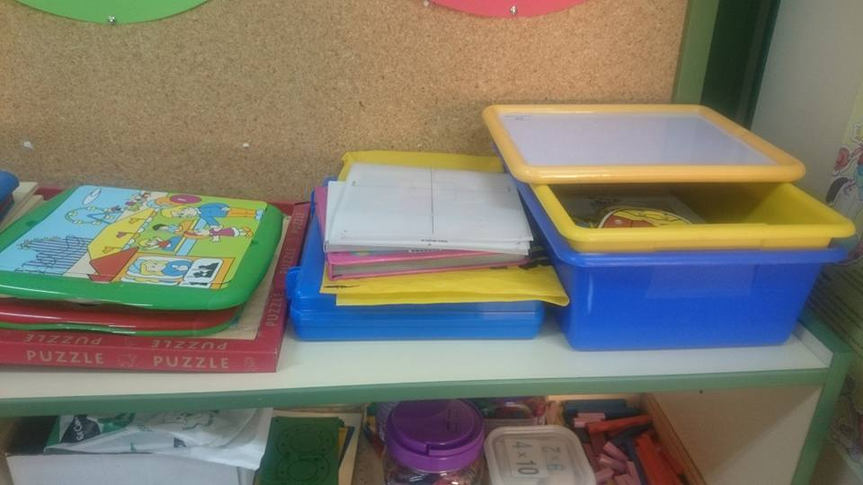
Job shadowing, listopad 2017. Španjolska
Cilj:
praćenje upravljanja školom s integriranim učenicima posebnih potreba i uvođenja inovativnih nastavnih metoda uz upotrebu IKT-a (ravnatelj).
praćenje rada s učenicima s teškoćama, posebno učenicima s cerebralnom paralizom, s ADHD-om … (učitelj TZK)
praćenje rada s učenicima s teškoćama uz uvođenje inovativnih nastavnih metoda (psiholog)
Sastanak stručnog tima u španjolskoj školi u Lezuzi:
psiholog, defektolog, logoped

Slide 6
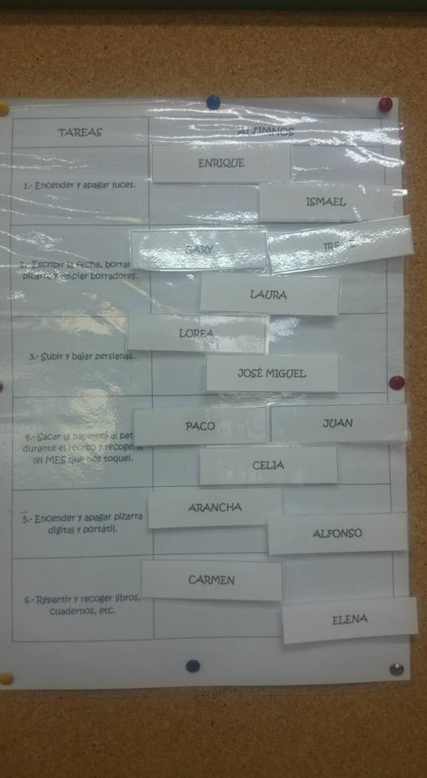
Razredna pravila
Razredna zaduženja

Slide 7
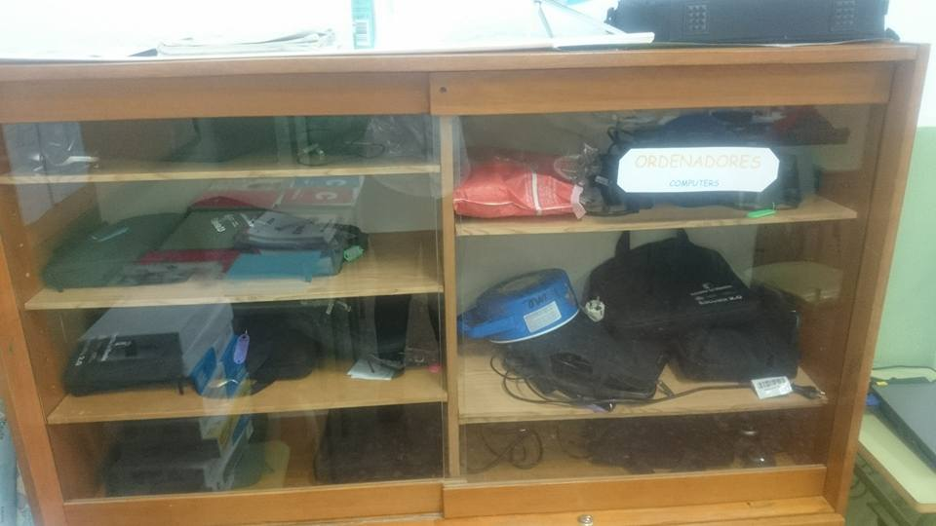
UčionicA: pametna ploča računala za učenike (za rad kući i u školi)

Slide 8
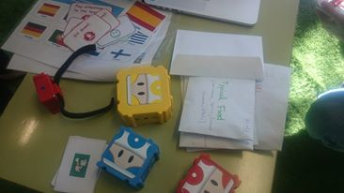
WM učionica

Slide 10
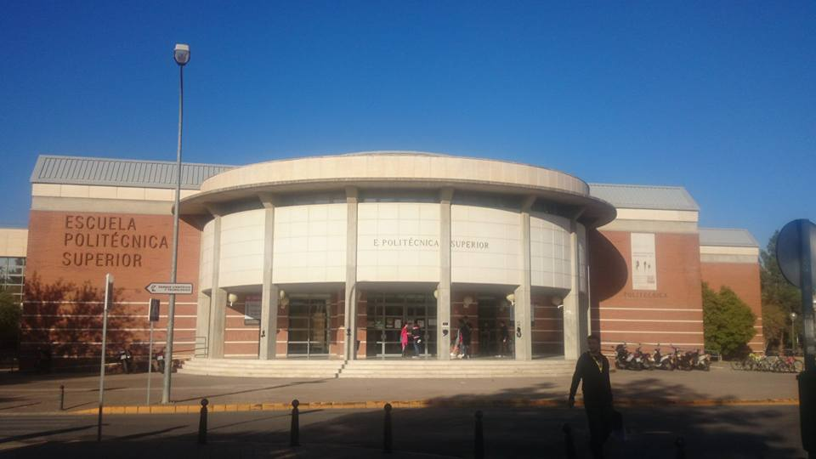
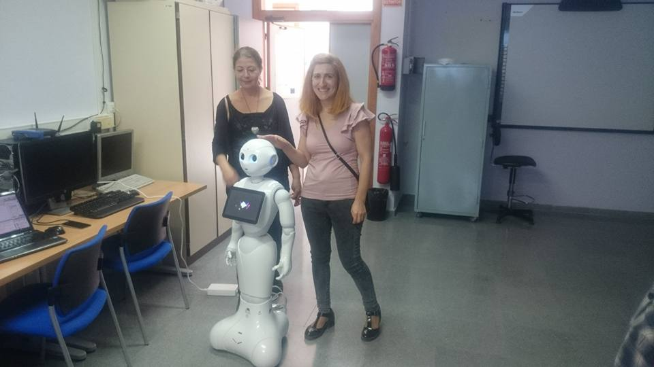
UCLM

Slide 11
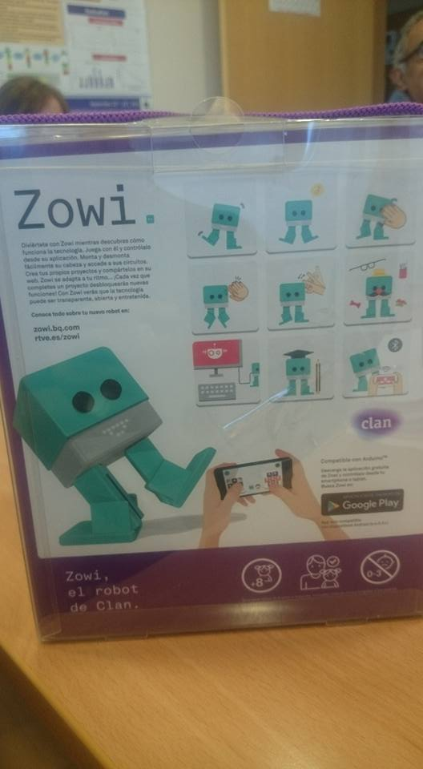

Slide 12
